Slide 1
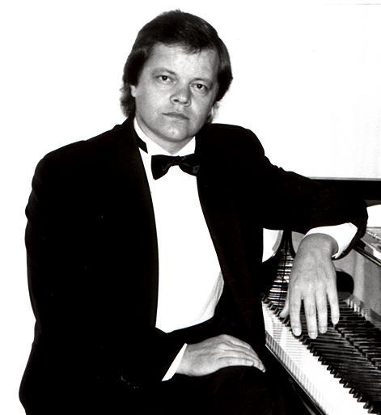
«Композиторы XXI века – детям» Андрей Классен
Всероссийский фестиваль передового педагогического опыта
"Современные методы и приемы обучения"
Бекетова Нина Александровна
Муниципальное автономное образовательное учреждение культуры дошкольного образования детей
Детская музыкальная школа
Хабаровский край, г.Комсомольск на Амуре
Электронное периодическое издание НАУКОГРАД

Slide 2
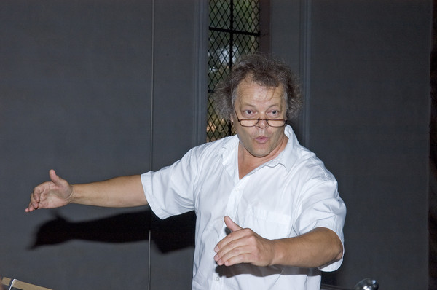
Композитор,Учитель,
Пианист,
Дирижер

Slide 3
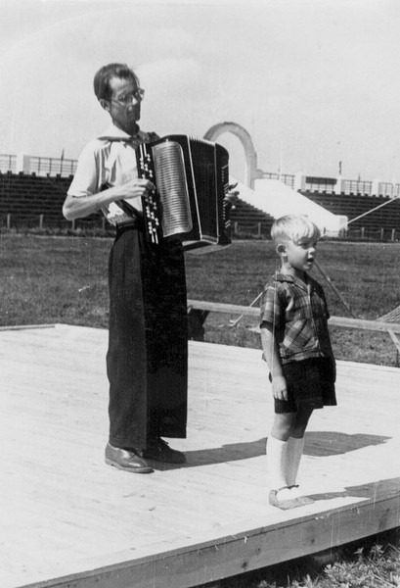
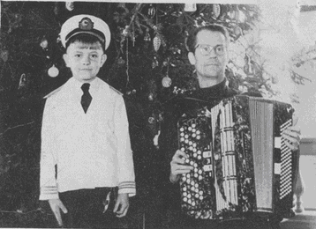
Андрей Классен родился14 января 1955г. В маленьком шахтерском городке Сарани под Карагандой в семье ссыльных немцев.Его отец,Абрам Абрамович,был баянистом-самоучкой. Мать, Мария Генриховна, играла на семиструнной гитаре и имела великолепный голос. Две его сестры, Елена и Елизавета получили музыкальное образование, в настоящее время
живут и преподают в музыкальных школах в Германии.

Slide 4
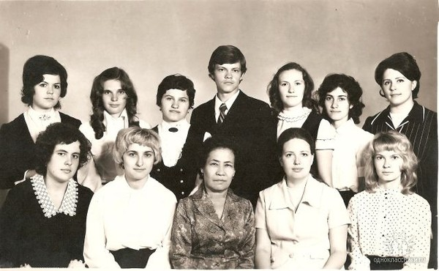
Студенческие годы
Выпуск пианистов 1974г. Темиртавское музыкальное училище.
В 1979 г. окончил Новосибирскую Государственную консерваторию им.Глинки по классу фортепиано. В1984г. окончил аспирантуру на фортепианной кафедре Института Искусств в г. Владивосток.

Slide 5
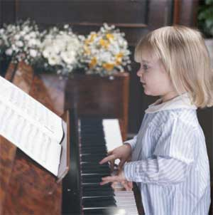
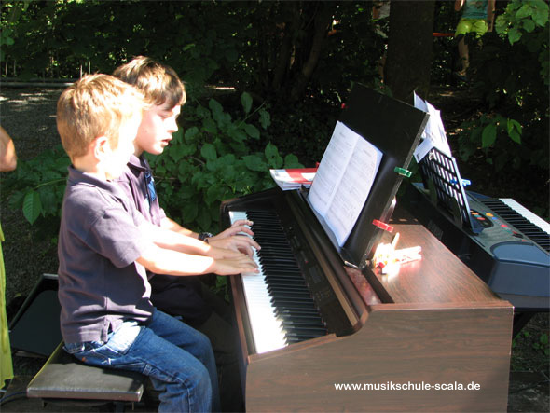
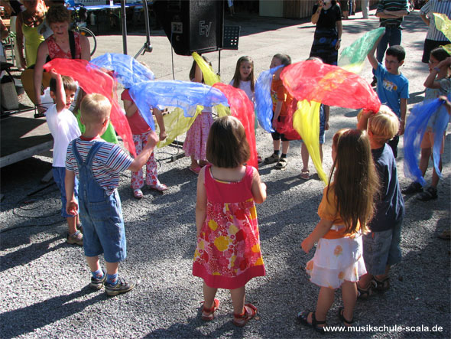
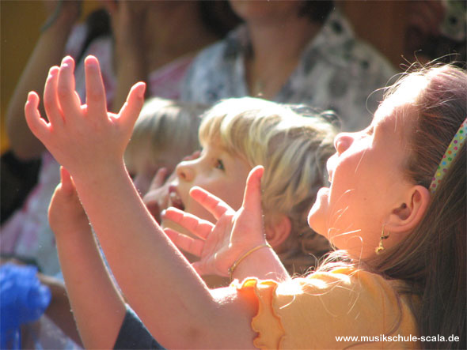
В 1990 году Андрей Классен переезжает со своей семьей в Германию.
С 1993 по 2000г. работал в музыкальной школе г.Вейсберга.
С 2000г. начал преподавать частным образом,что в Германии очень распространено. К этому времени у него было около 40 учеников.

Slide 6
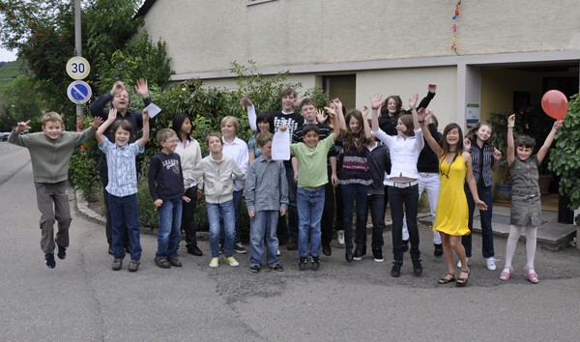
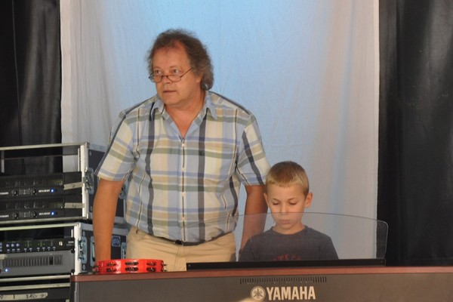
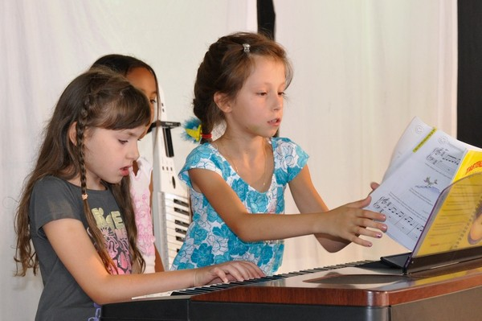
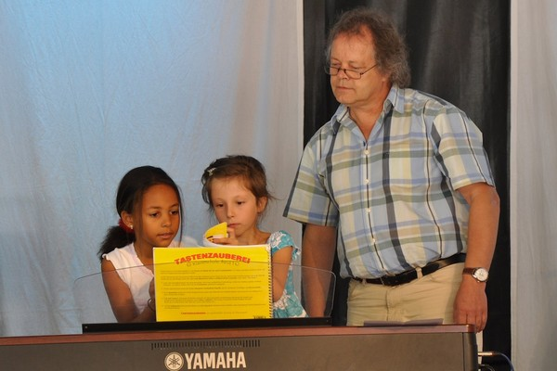
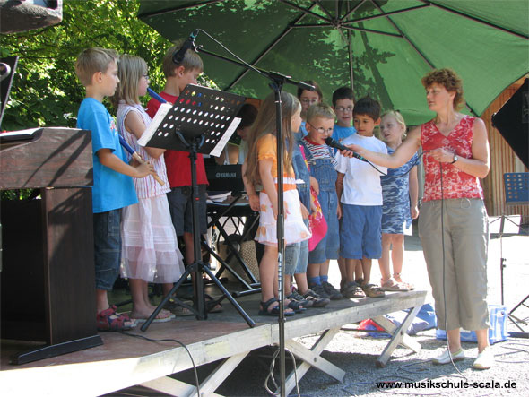
Школа
С2003г. работает в частной школе в г. Неразульме,где обучается свыше 150 учеников. Данной школой Андрей Классен руководит со своей второй женой Ольгой Кунц по настоящее время (певицей из Новосибирска).

Slide 7
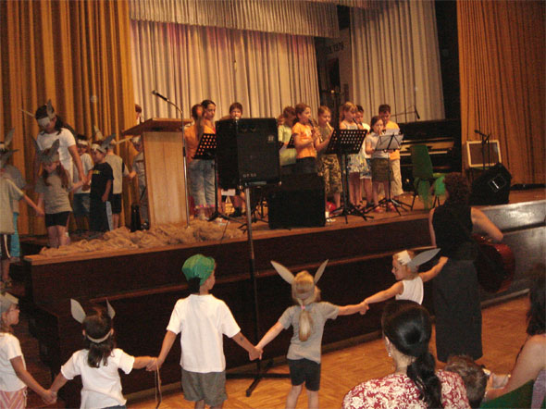
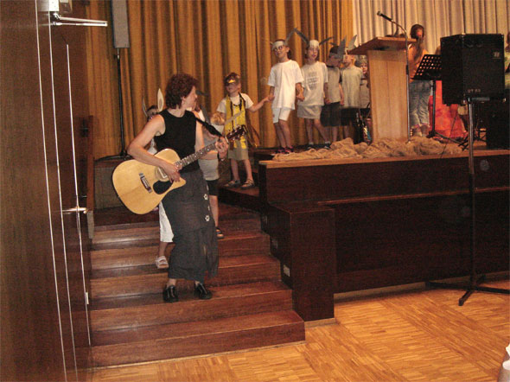
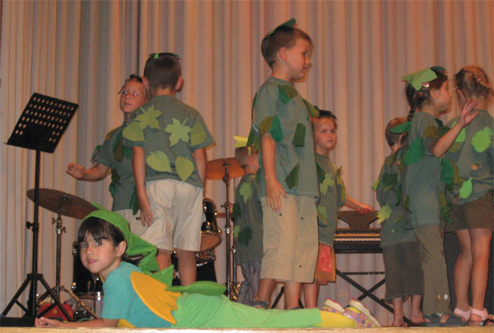
Школьный праздник
Концерт в школе г. Шульцфест
Театральное представление.

Slide 10
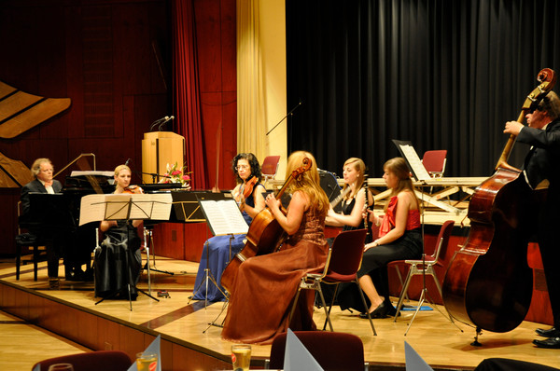
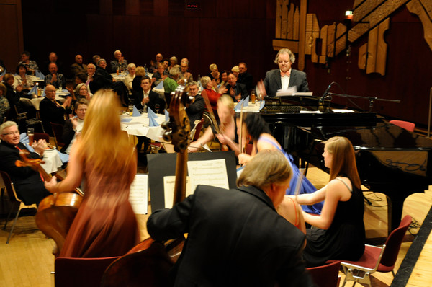
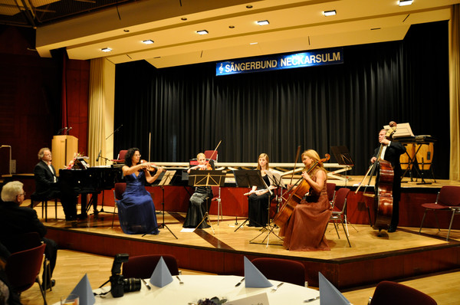
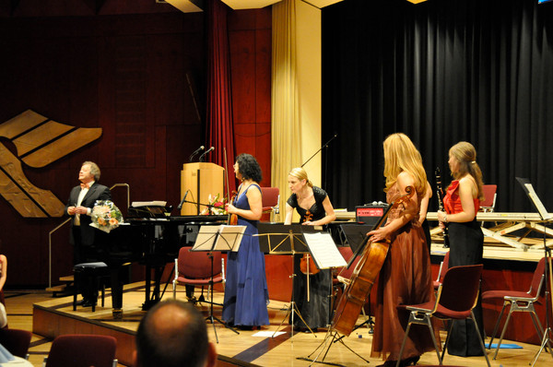
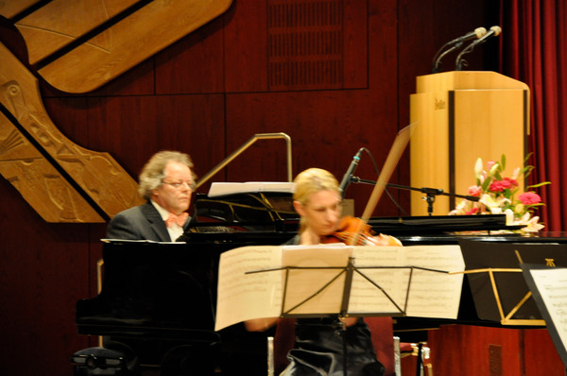

Slide 11
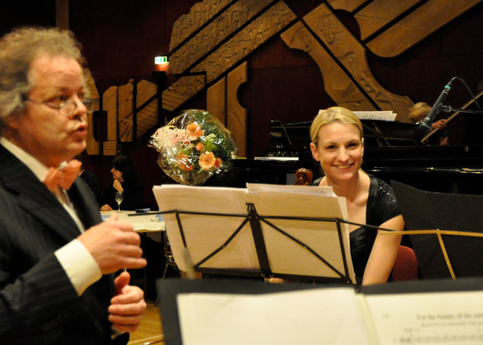
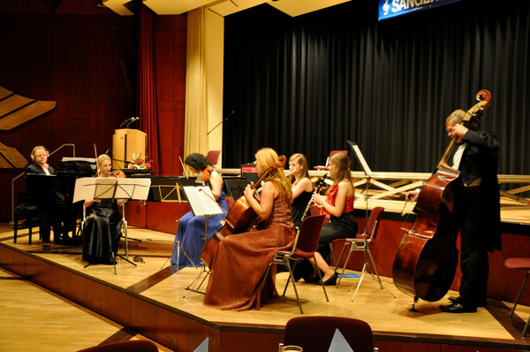
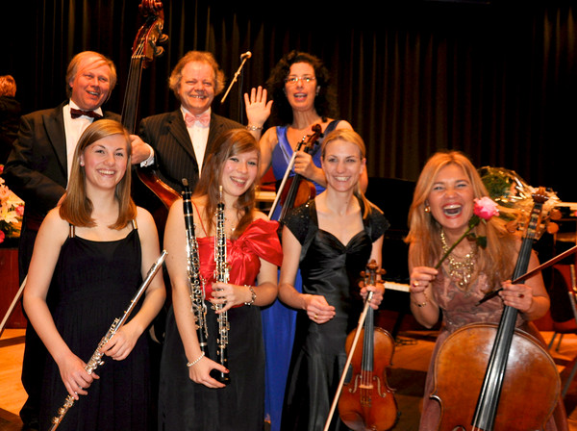
К числу наиболее крупных проектов Андрея Классена можно отнести запись оркестровой партитуры оперы композитора-романтика Густава
Шмидта(,,Женская верность”).Удалось воссоздать оркестровое звучание партитуры и исполнить эту оперу на Оперном Фестивале в г.Вейнсберге
на развалинах того замка,где проходили события в 1140г.

Slide 12
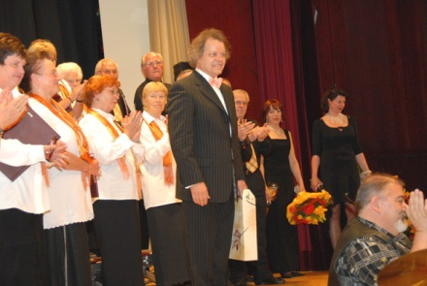
К настоящему времени является регентом 4-х хоров, пишет для них песни, делает аранжировки.

Slide 13
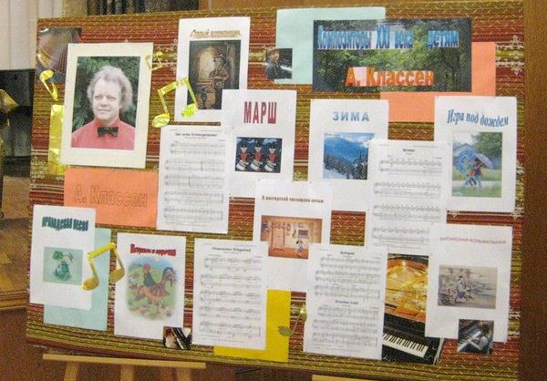
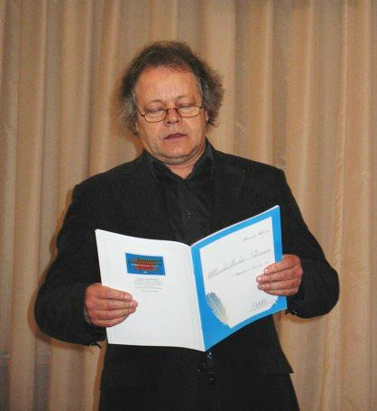
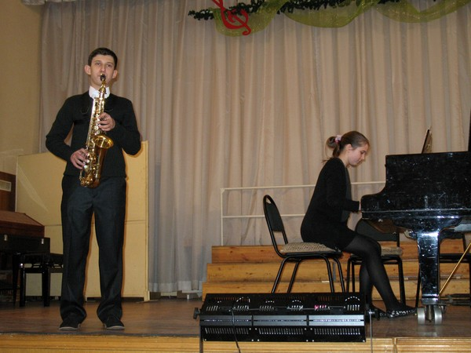
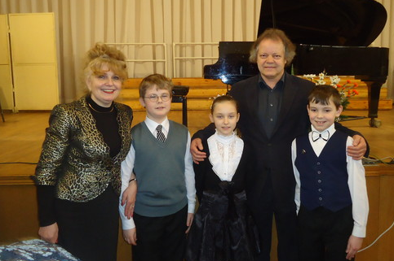
На родине композитора в г. Сарани, в его родной музыкальной школе, проходят постоянно конкурсы ,,На лучшее исполнение произведений Андрея Классена’ ’, где имел счастье учиться с 1961 по 1970год будущий композитор.

Slide 15
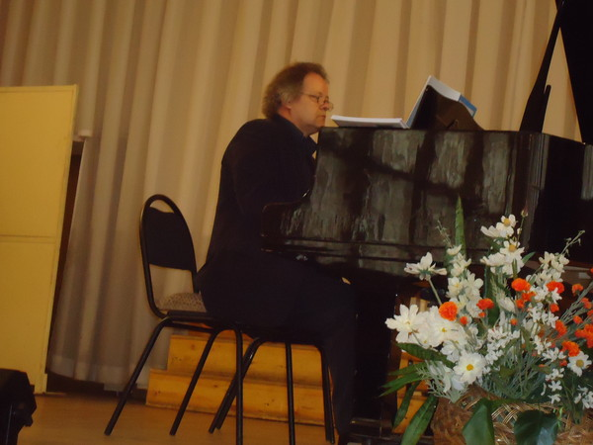
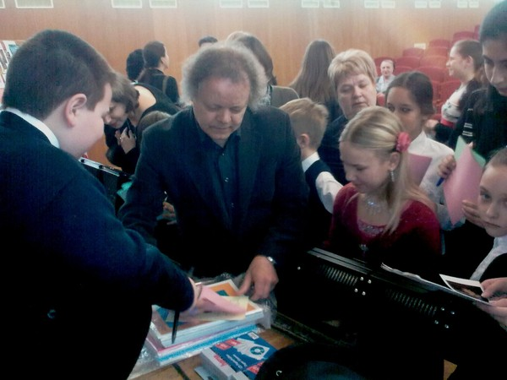
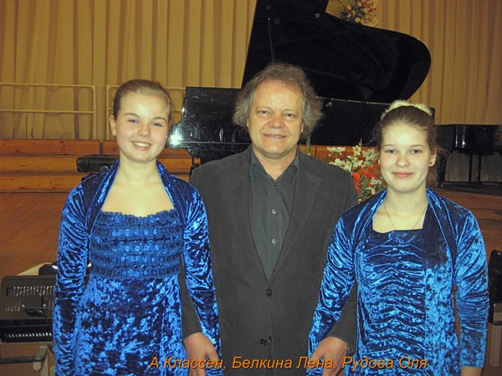
К его последним сочинениям относится песня на стихи Эллы Герасименко “Если сердце музыкой живет” для детского хора со струнным ансамблем и фортепиано,которую посвятил Детской Школе Искусств им. Даргомыжского в г. Москвы. Это произведение впервые прозвучит в марте 2013г. в стенах школы в рамках празднования 200-летия Даргомыжского.

Slide 17
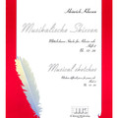
Сочинять Андрей Классен начал в 90-е годы. Все началось с небольших пьес-размышлений, которые он назвал, ”Музыкальные зарисовки”. По стилю напоминают романтические баллады. Изданы двумя тетрадями и записаны на СD-дисках.

Slide 18
АВТОРСКАЯ СТРАНИЧКА
Презентацию
подготовила:
БЕКЕТОВА
НИНА АЛЕКСАНДРОВНА
Преподаватель фортепианного отделения МАОУК ДОД Детская музыкальная школа
КОМСОМОЛЬСК НА АМУРЕ
2013г.

Slide 19
Использованные ресурсы
Частная переписка с композитором на интернет-сайте Андрея Классен;
Klassen-mussikveland.de,htt://vkontakte.ru ,2012 г.;
Андрей Классен «Музыкальные эскизы» I тетрадь, II тетрадь, 1996 г. ;
Андрей Классен «Пьесы для детей в 2 и 4 руки», 1998 г.

